Slide 1
2-5 熵与熵增原理
Entropy and Principle of Entropy Increase

Slide 2
数学复习：多元函数的微分学
状态函数总可以表示为一个依赖其他状态函数的多元函数，显然状态函数的变化只与初末状态有关：
末态 初态
从初态 (x₁, y₁) 变化至末态 (x₂, y₂) 的中间步骤不会影响ΔZ的值。
状态函数是一个依赖其他状态函数的多元函数，但是这个多元函数不一定是可微的，不可微的情况通常出现在相变化或化学变化的场合。如果状态函数是可微的，其无限小变化就可表示为微分式：

Slide 3
全微分定义：以三个自变量为例。已知微分式u(x,y,z)dx+v(x,y,z)dy+w(x,y,z)dz，若存在可微函数Z(x,y,z)使得下式成立：dZ=udx+vdy+wdz，则称微分式udx+vdy+wdz是全微分，并成立：
定理：若u, v和w连续可微，则udx+vdy+wdz是全微分的充要条件是：
只有两个自变量时，若udx+vdy不是全微分，总能找到函数f(x,y)，使得f⋅(udx+vdy)是全微分，函数 f 称为udx+vdy的积分因子。

Slide 4
例：xdy – ydx不是全微分，其积分因子是x⁻²：
例：
不是全微分，其中X_{i}是其它广义位移，f_{i}是对应的广义力，此微分式含多个自变量，不一定存在积分因子。Caratheodary提出热力学第二定律的第三种表述方式，并由此证明了上述微分式有积分因子，它是温度的倒数T⁻¹，从而找到新的状态函数熵：

Slide 5
数学复习：多元函数的曲线积分
若Z(x, y)函数形式未知，已知的是其全微分式： u(x, y)dx+v(x, y)dy，即u(x, y)和v(x, y)的函数形式已知且udx+vdy是全微分，则需用积分计算ΔZ
y
(x₂, y₂)
注意这个积分是第二类曲线积分，不是重积分，已知状态变化的路径才能计算积分。但是Z是状态函数，其变化值只与初末态有关，所以积分路径可以任选。
(x₁, y₁)
x
异途同归，值变相等。
经历任意一个循环过程，Z(x, y)值一定复原：
周而复始，数值还原。

Slide 6
一个典型的错误是将上式分成两项写，但是没有注明积分路径：
由于udx和vdy单独都不是全微分，上式两个积分的每一个都与路径有关，仅当两个积分采用相同的路径时，两个积分之和才与路径无关：

Slide 7
例：请计算第二类曲线积分：
1. γ为y = x, x: 0→1；2. γ为y = x², x: 0→1；3. γ为圆心在圆点，半径为1的圆，积分方向逆时针一周。
解：ydx − xdy不是全微分，三条路径需分别计算：

Slide 8
例：请计算第二类曲线积分：
1. γ为y = x, x: 0→1；2. γ为y = x², x: 0→1；3. γ为圆心在圆点，半径为1的圆，积分方向逆时针一周。
解：ydx + xdy = d(xy)是全微分，积分与路径无关，而路径1和2的始末点相同，则两者积分相等：
路径3是一个循环，因此

Slide 9
◆如果经历任意循环过程，某无限小变化的积分总等于零，那么这个无限小变化必定是全微分。
例：
◆如能证明某个无限小变化是全微分，则它必定对应一个状态函数（即可微函数）的微小变化。
例：

Slide 10
1.熵(entropy)
熵的定义(definition of entropy)
与过程无关
△状态函数熵
熵是一个状态函数，是物质的特性，从论证过程可以看出，只在平衡态才言熵。
常用单位：J·K⁻¹

Slide 11
不可逆程度(degree of irreversibility)
>0 不可逆过程
=0 可逆过程
<0 不可能发生
度量过程的不可逆程度
如果环境温度恒定，则

Slide 12
小 结
（1）热二论证了任意循环过程满足不等式：
（2）由上式等号对应的可逆循环过程，热二论证了平衡态具备广延性质熵。
但是热力学并没有指明非平衡态的熵是什么，不要想当然认为任意宏观状态的熵都存在。

Slide 13
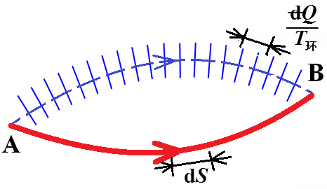
（3）熵只有在平衡态才有意义，计算一个过程的熵变时，此过程的初末态必须是平衡态。
态A和态B必须是平衡态！
（4）不要认为实际过程的中间微元满足微分形式克劳修斯不等式！
非平衡态熵???
实际过程
?
可逆过程
实际过程中间涉及非平衡态，非平衡态熵的普遍定义是未知的，因此实际过程中间步骤的 与dS无关。

Slide 14
2.熵增原理(principle of entropy increase)
绝热系统的熵有增无减
绝热系统：
>0 不可逆过程
=0 可逆过程
<0 不可能发生

Slide 15
孤立系统一定绝热，因此熵有增无减
热力学基本假定：孤立系统自发趋向平衡态，并且达到平衡态后没有外界干扰不会离开！
如果孤立系统严格孤立，外界就无法干扰，若其处于平衡态，必将保持不变。仅当孤立系处于非平衡态时，状态才会变化，但是非平衡态的熵又没有完备定义，无法计算熵变，谈何熵增？
我们假设熵增原理中的非平衡态可以用局域平衡近似描写，这种非平衡态等同于有内约束的平衡态，趋向平衡的过程等同于撤去内约束，因此，我们也默认“撤去内约束”不违背孤立系统的孤立性。

Slide 16
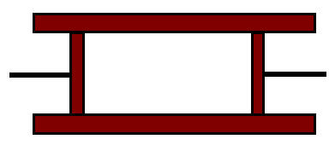
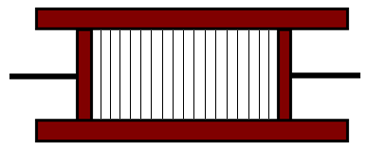
了解一下：近平衡的非平衡态的宏观描写
近平衡的非平衡态的宏观描写——局部平衡近似：非平衡态中的一类可以看作体系含有多个内约束，体系由内约束分割成多个子系统，每个子系统都近似看作处于平衡态，具有自己的温度和压强，但总体上温度压强并不均匀。（6.6节）
p₁
p₂
如果压强梯度比较小，压强不均匀的体系就可以看作许多个压强均匀的子系统的组合。
p₁
p₂

Slide 17

孤立系统的熵有增无减
例：绝热内约束，撤去内约束，到达新平衡态，新态的熵比原来的大。
T₁ T₂
>0 不可逆过程
=0 已达平衡！
体系状态不变！
<0 不可能发生
孤立系统达到平衡后不再变化，不存在可逆过程。

Slide 18
这个大系统不能看作孤立系统：
1. 没有外界推动，热机如何知道应该正向运转还是逆向运转呢？
2. 储功器原则上是一个力学系统，不是热学系统。
高温热源
Q₁
卡诺热机
W
储功器
Q₂
低温热源

Slide 19
若环境远大于系统并且开始时刻处于平衡态，则相对于环境而言，系统进行的过程都是微小变化，环境可以近似认为经历可逆过程，系统从环境得到热量 ，则环境得到热量为 ，环境熵变就是
把环境和系统看作一个大的孤立系统，
注意：环境必须处于近平衡态才有熵，才能使用上式。克劳修斯曾将上式推广至宇宙，得出“热寂说”，你认为对吗？

Slide 20

例1 1molH₂O(l)于0.1MPa下自25℃升温至50℃，求熵变和热温商，并判断可逆性。已知
(1)热源温度700℃; (2)热源温度100℃。
解：
求熵变方法一：用无数多个热源加热，使加热过程中的每一刻，体系与热源间温差无穷小。
T₁
T₂
+△T
+△T
+△T

Slide 21
例1 1molH₂O(l)于0.1MPa下自25℃升温至50℃，求熵变和热温商，并判断可逆性。已知
(1)热源温度700℃; (2)热源温度100℃。
解：
T₁, p
T₂ , p

Slide 22
例1 1molH₂O(l)于0.1MPa下自25℃升温至50℃，求熵变和热温商，并判断可逆性。已知
(1)热源温度700℃; (2)热源温度100℃。
解：
求熵变方法二：在水和热源之间连接一卡诺热机，利用卡诺热机和单一热源实现可逆升温。热机运行一周恢复原样，热机的熵变为零。根据热源温度、水温和热量流向，决定热机运行方向。卡诺热机执行的是一连串无限小循环过程，在每个无限小循环过程中：
热源
卡诺热机
T

Slide 23
例1 1molH₂O(l)于0.1MPa下自25℃升温至50℃，求熵变和热温商，并判断可逆性。已知
(1)热源温度700℃; (2)热源温度100℃。
解：
T₁, p
T₂ , p

Slide 24
例1 1molH₂O(l)于0.1MPa下自25℃升温至50℃，求熵变和热温商，并判断可逆性。已知
(1)热源温度700℃; (2)热源温度100℃。
解：

Slide 25
例1 1molH₂O(l)于0.1MPa下自25℃升温至50℃，求熵变和热温商，并判断可逆性。已知
(1)热源温度700℃; (2)热源温度100℃。
解：

Slide 26
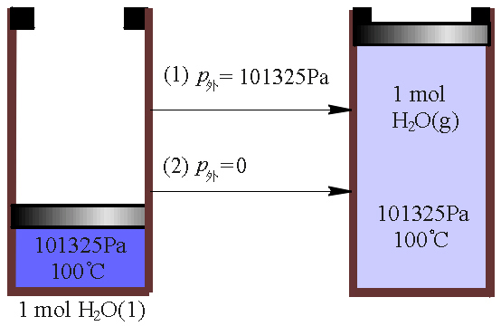
例2 100℃, 101325Pa下1molH₂O(l)气化为101325Pa的水蒸气，已知此时H₂O (l)的蒸发热为40.66kJ∙mol⁻¹， H₂O(l)和H₂O(g)的摩尔体积分别为18.80cm³∙mol⁻¹和3.014×10⁴cm³∙mol⁻¹。试计算熵变和热温商，并判断过程可逆性。(1) p_{外}=101325Pa，(2) p_{外}=0。T_{环}=100℃
解：第(1)问是可逆恒温恒压过程
不可逆程度：

Slide 27
例2 100℃, 101325Pa下1molH₂O(l)气化为101325Pa的水蒸气，已知此时H₂O (l)的蒸发热为40.66kJ∙mol⁻¹， H₂O(l)和H₂O(g)的摩尔体积分别为18.80cm³∙mol⁻¹和3.014×10⁴cm³∙mol⁻¹。试计算熵变和热温商，并判断过程可逆性。(1) p_{外}=101325Pa，(2) p_{外}=0。T_{环}=100℃
解：
第(2)问：关键是求Q，也就是要求出ΔU，方法1，利用第(1)问可逆过程，求出ΔU

Slide 28
例2 100℃, 101325Pa下1molH₂O(l)气化为101325Pa的水蒸气，已知此时H₂O (l)的蒸发热为40.66kJ∙mol⁻¹， H₂O(l)和H₂O(g)的摩尔体积分别为18.80cm³∙mol⁻¹和3.014×10⁴cm³∙mol⁻¹。试计算熵变和热温商，并判断过程可逆性。(1) p_{外}=101325Pa，(2) p_{外}=0。T_{环}=100℃
解：
第(2)问：方法2，利用ΔH求出ΔU

Slide 29
例2 100℃, 101325Pa下1molH₂O(l)气化为101325Pa的水蒸气，已知此时H₂O (l)的蒸发热为40.66kJ∙mol⁻¹， H₂O(l)和H₂O(g)的摩尔体积分别为18.80cm³∙mol⁻¹和3.014×10⁴cm³∙mol⁻¹。试计算熵变和热温商，并判断过程可逆性。(1) p_{外}=101325Pa，(2) p_{外}=0。T_{环}=100℃
解：
不可逆程度：

Slide 30
例：通10A电流经过一个10Ω的电阻1s，同时使水流经电阻,（1）维持其原来温度（10ºC）。求电阻的ΔS，环境的ΔS。（2）设用绝热线将电阻包住，求ΔS_{电阻}及ΔS_{环} 。(电阻质量为10g，比热容为1J∙K⁻¹ ∙g⁻¹)
解（1）
电阻状态未改变，
环境（水）在恒温下吸热，

Slide 31
例：通10A电流经过一个10Ω的电阻1s，同时使水流经电阻,（1）维持其原来温度（10ºC）。求电阻的ΔS，环境的ΔS。（2）设用绝热线将电阻包住，求ΔS_{电阻}及ΔS_{环} 。(电阻质量为10g，比热容为1J∙K⁻¹ ∙g⁻¹)
解（2）
电阻，

Slide 32
3.熵的本质(essentials of entropy)
热力学把物质看作连续介质，不考虑物质的微观结构，因此不能说明熵的本质。
宏观上看，当系统处于平衡态时，其宏观性质不随时间变化；但从微观角度看，由于分子热运动，系统的微观状态瞬时万变：
Boltzmann从物质的微观结构（由第一性原理描述）出发，借助统计力学，给出了熵的表达式：
Ω：U,V, n给定时，系统所有可能的微观状态数。

Slide 33
3.熵的本质(essentials of entropy)
微观状态数原则上可以由第一性原理求得。0K时体系处于能量最小的状态，即基态，基态通常不简并，可能的微观状态数为1，熵为零。随温度升高，Ω迅速增大，系统能够辗转经历的微观状态也越来越多，形象地说就是系统微观状态变化得越剧烈，熵也越大，因此，熵是系统混乱程度的度量。
S_{气}
>
S_{液}
>
S_{固}
S_{高温}
>
S_{低温}

Slide 34
了解一下：热力学第二定律的Callen表述
热力学第二定律的Callen表述：
任意平衡态存在状态函数称为熵，它是广延变量的函数，具有如下性质：在由内约束构成的坐标空间中，系统的熵在没有内约束（即坐标的零点）时达到极大值。
复合系统的熵等于各子系统熵之和，其中每个子系统的熵是其广延变量的一次齐次函数。熵是连续可微的，并且是内能的单调增函数。

Slide 35
了解一下：热力学第二定律的又一种表述
热二的Callen表述由Chandler改写成更通俗形式：
存在广延状态函数熵S，对于简单系统，熵是内能、体积和物质量的连续可微函数：
并且是内能的单调增函数，熵对内能的偏导数是温度的倒数；对于复合系统，它的熵是各子系统熵之和：
如果态B可以由态A绝热达到，那么S_{B} ≥ S_{A}，等号仅当过程可逆时成立。

